Slide 1


基于Rust操作系统的异步函数调用
跟踪方法与实现
班级：计算机211 姓名：张弈帆 指导教师：吴竞邦

Slide 2


1
选题背景与目标
2
系统架构
目录
3
核心实现
CONTENTS
4
结果展示
Notes:
接下来我会分为4个部分来介绍我们的工作。

Slide 3

选题背景及目标
背景：
Rust 凭借内存安全、零成本抽象和强大的并发支持，在操作系统开发中备受关注；其异步特性基于async/await的协作式调度模型，可高效处理高并发任务。但非抢占式机制下长任务易阻塞系统，对异步函数的追踪分析是有必要的。
但现有调试工具多依赖内核接口或用于用户态，难以适配zCore等轻量级系统的低侵入追踪需求，目前还没有可以直接用于rust内核异步跟踪调试的工具。
选题背景及目标
系统架构
核心实现
结果展示
目的：
Rust内核异步任务追踪框架（支持zCore）
低侵入式数据采集工具 + 火焰图可视化工具链

Slide 4
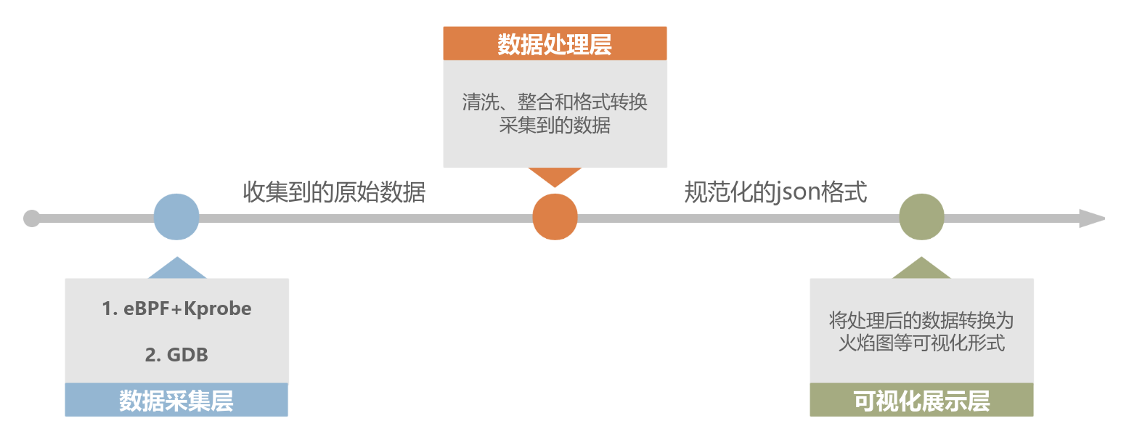
系统架构
选题背景及目标
系统架构
核心实现
结果演示

Slide 5
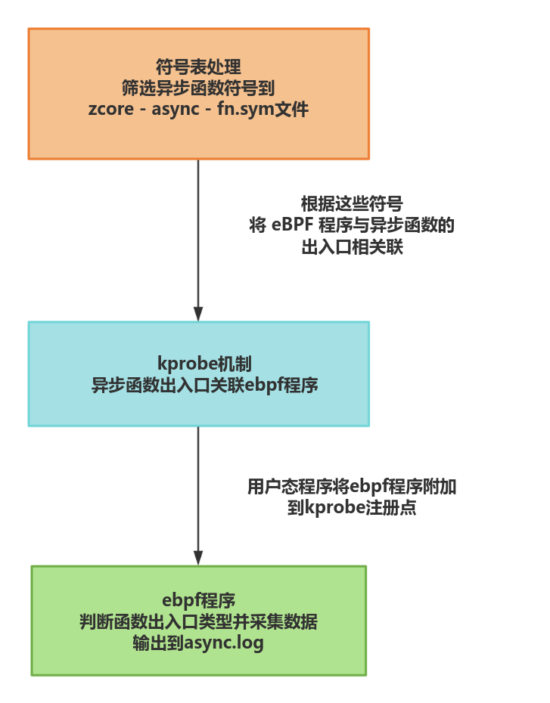
数据采集
eBPF+Kprobe：
理清zCore异步运行时情况，得到需要筛选的符号
无追踪工具，学习ebpf+kprobe追踪
选题背景及目标
系统架构
核心实现
展示

Slide 6
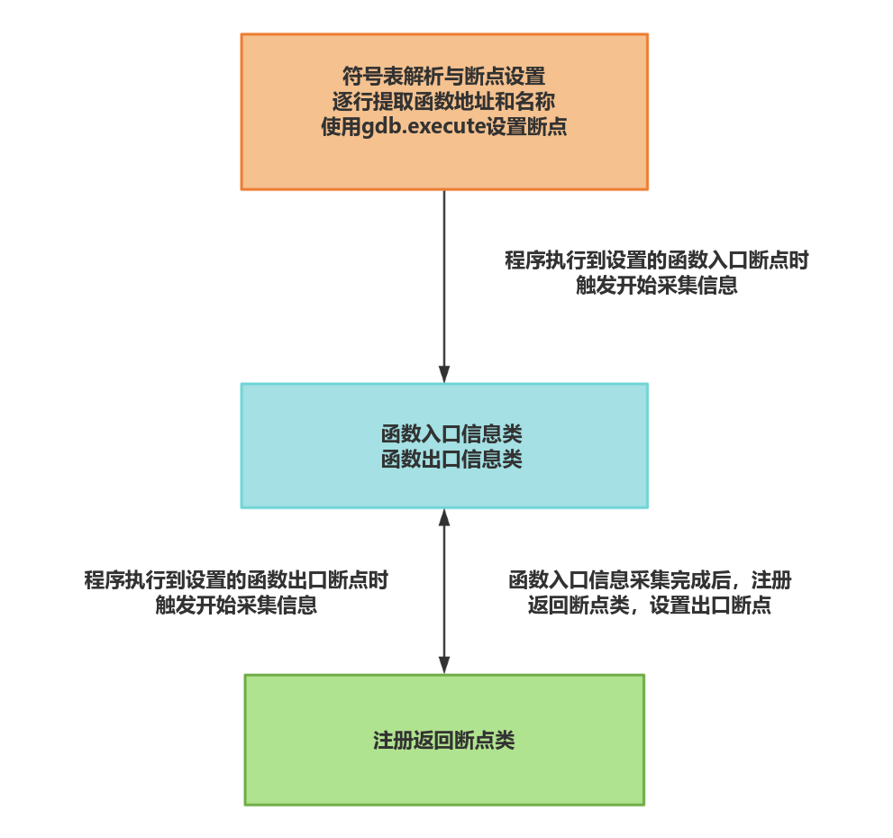
数据采集
选题背景及目标
GDB（尝试）：
gdb方法更常用，
便于在其他操作系统拓展
系统架构
核心实现
结果展示

Slide 7
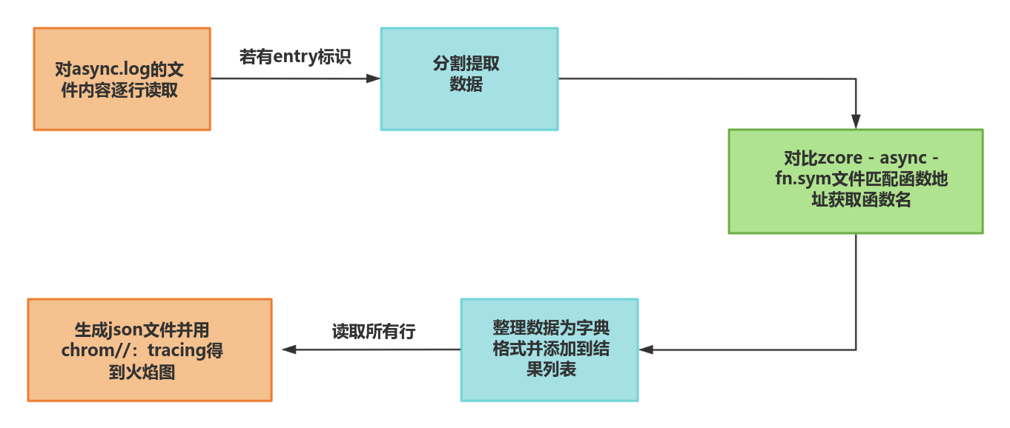
数据处理与可视化
选题背景及目标
系统架构
核心实现
展示

Slide 8
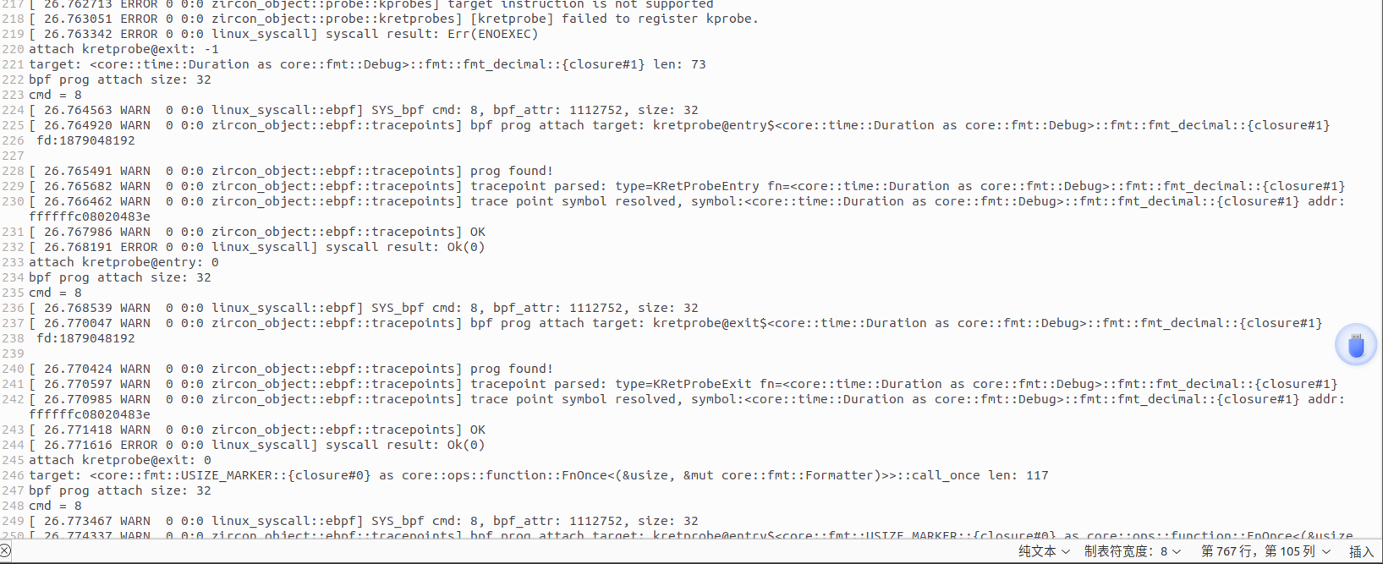
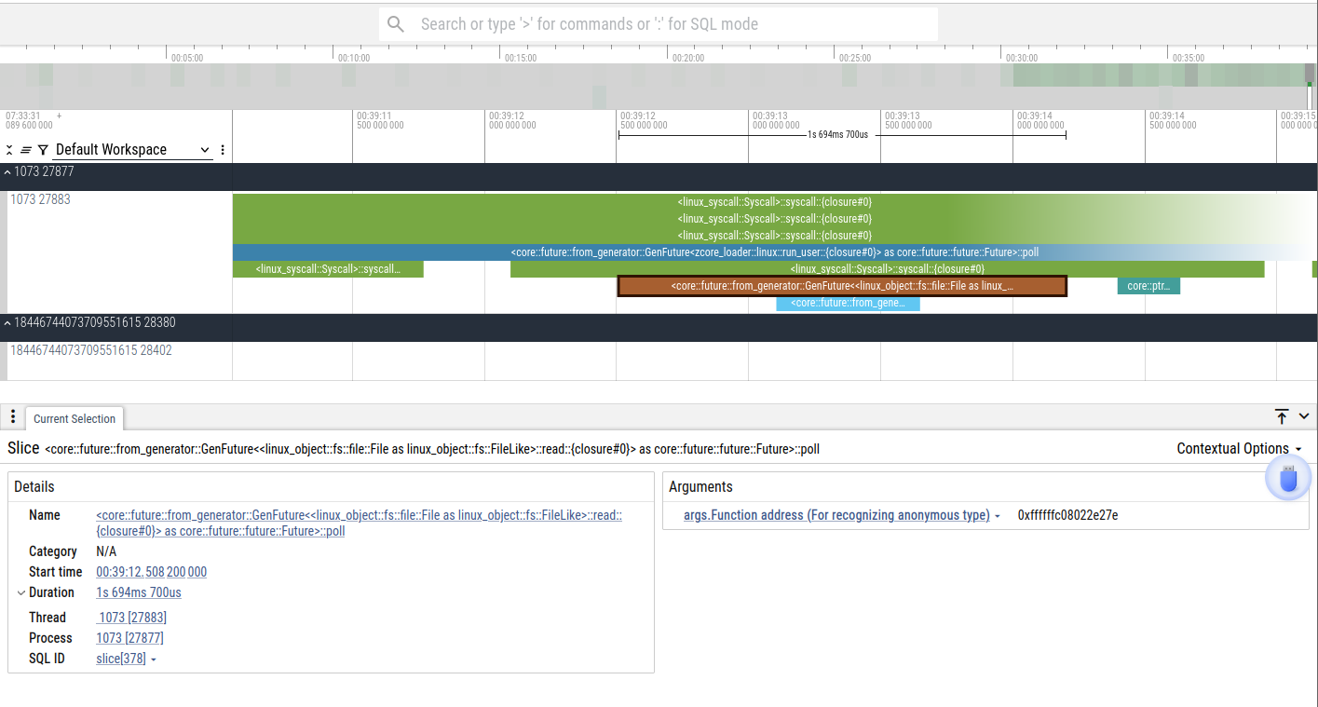
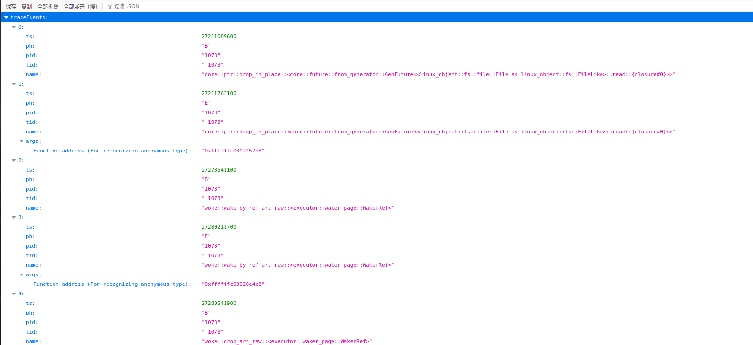
可视化
原始数据
选题背景及目标
研究内容
可视化结果
核心实现
json格式
结果展示

Slide 9
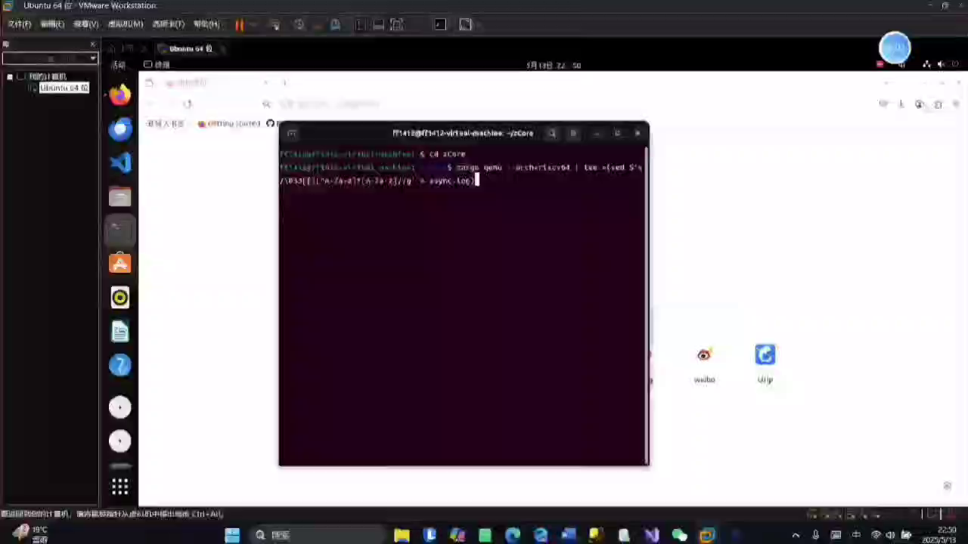
流程演示
选题背景及目标
研究内容
核心实现
结果展示

Slide 10
请各位老师指正！
参考资料
CAT: Context Aware Tracing for Rust Asynchronous Programs
https://cubele.github.io/probe-docs/async-probe/

